Slide 1
貓貓企鵝小助手
111010501 簡志融 111010504 江品賢
111010515 林弘杰 111010532 陳紹恩

Slide 2
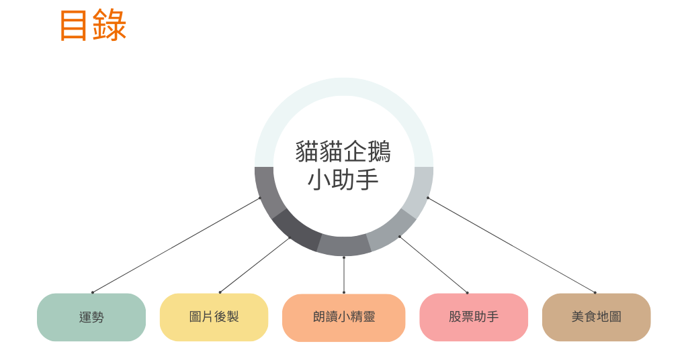

Slide 3
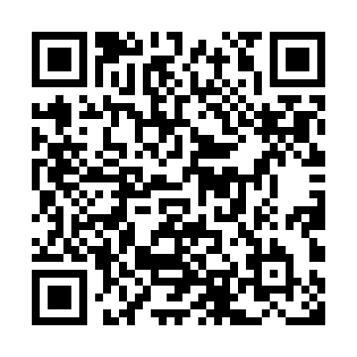
加入 Line 好友
加入好友一起體驗

Slide 4
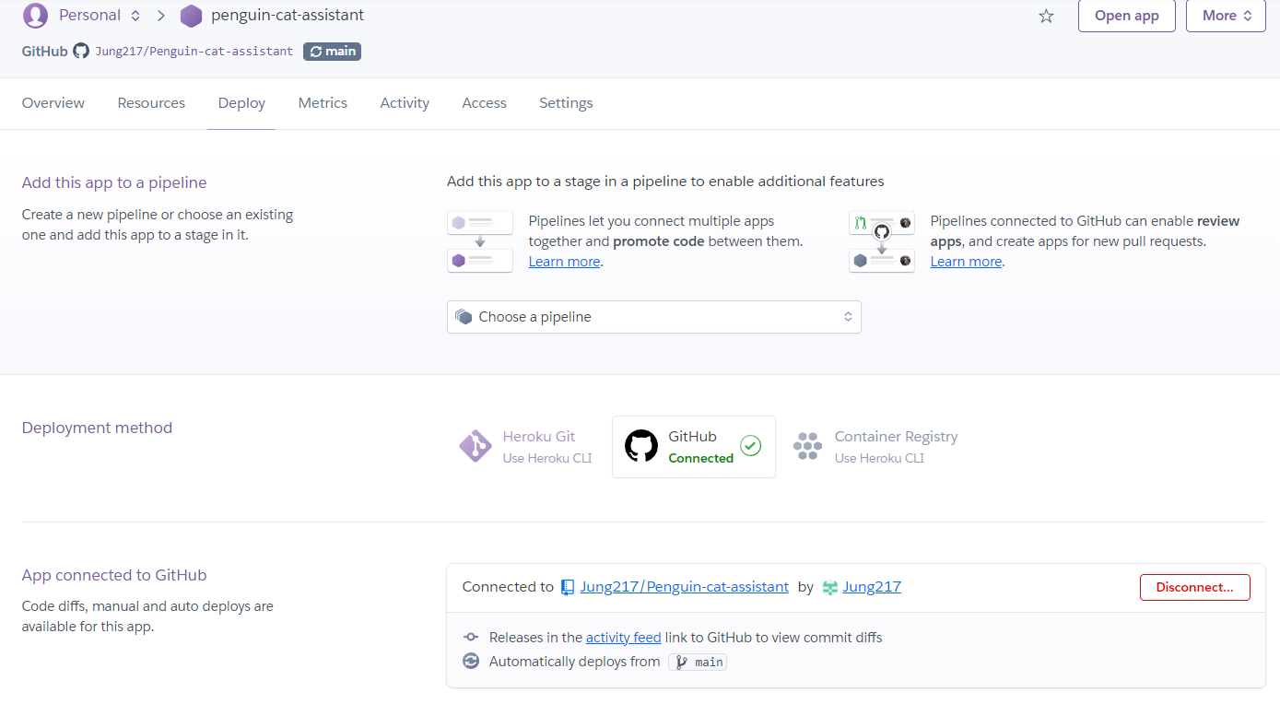
HEROKU
本 Line Bot 架設於HEROKU，程式放於GitHub

Slide 5
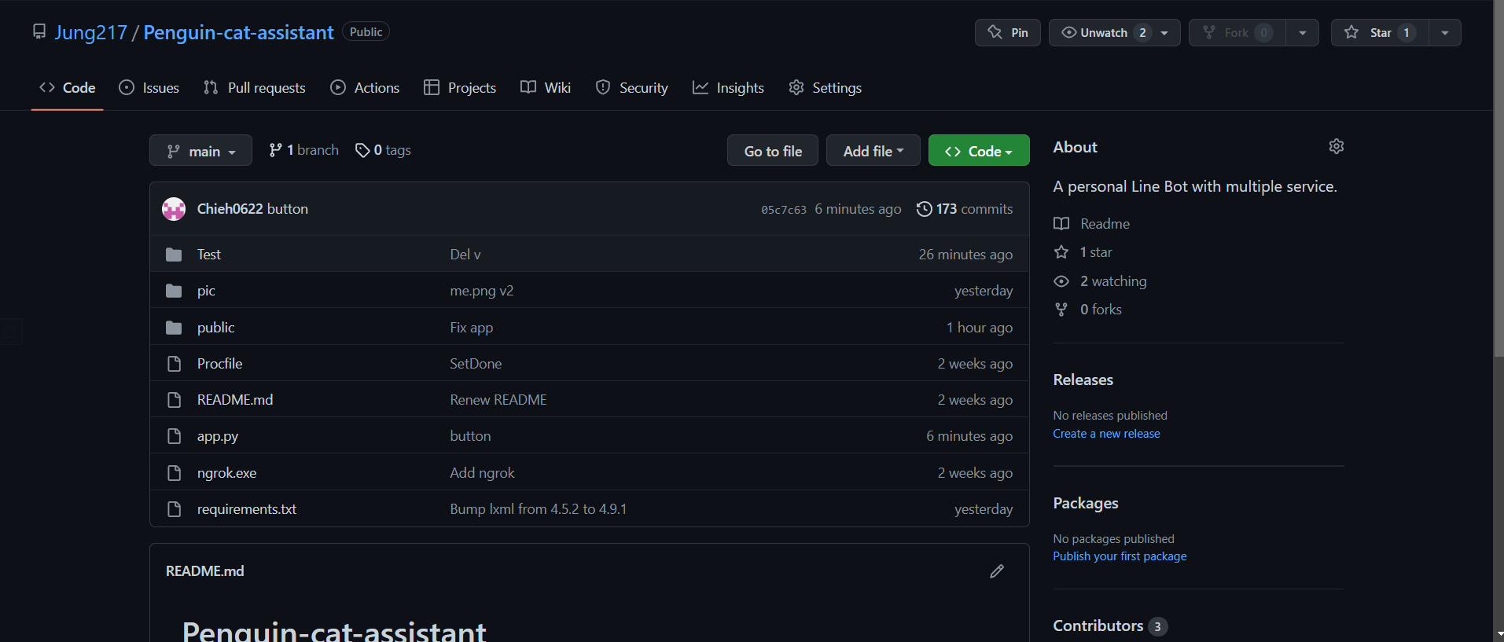
GitHub

Slide 6
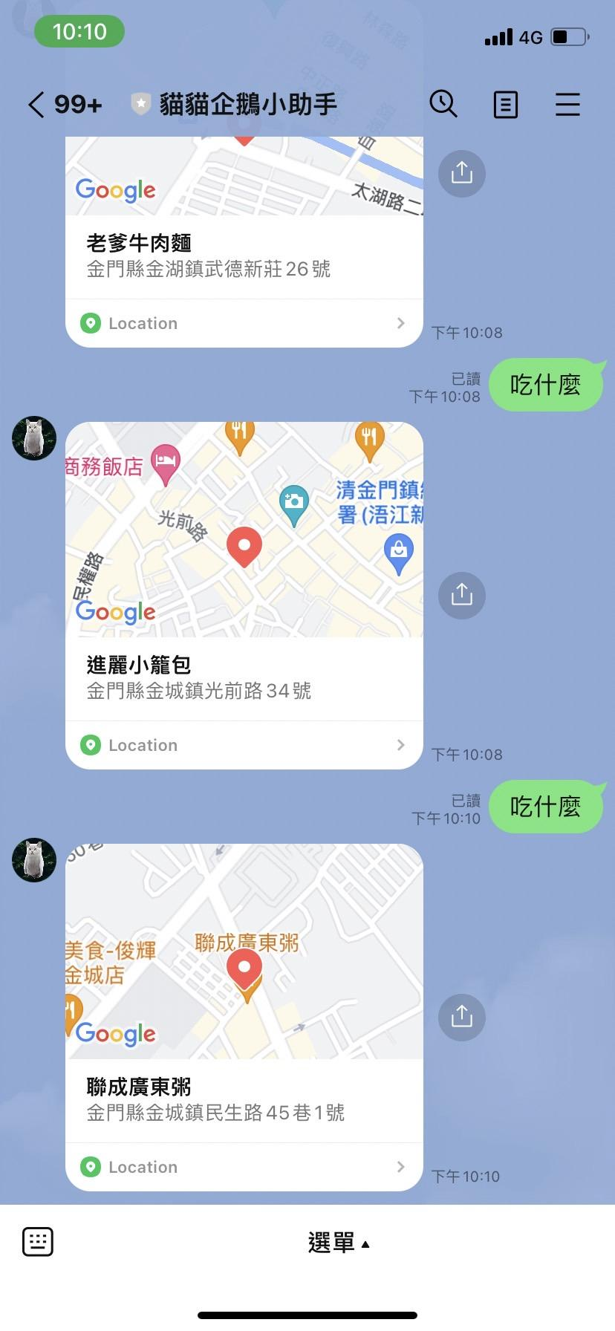
金門美食地圖
自組員精選名單中
隨機選取一間金門地區的餐廳
傳送位置資訊

Slide 7
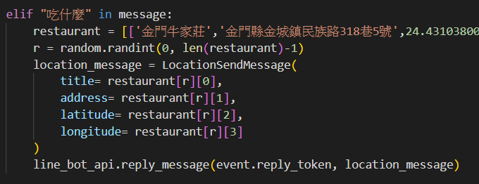
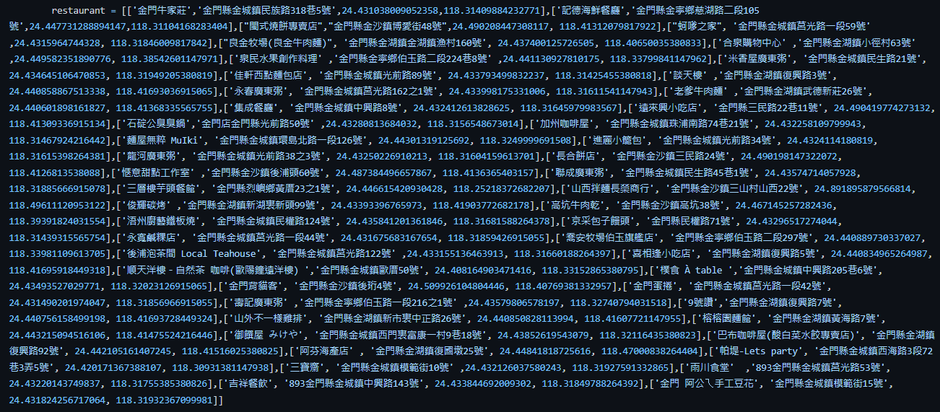

Slide 8
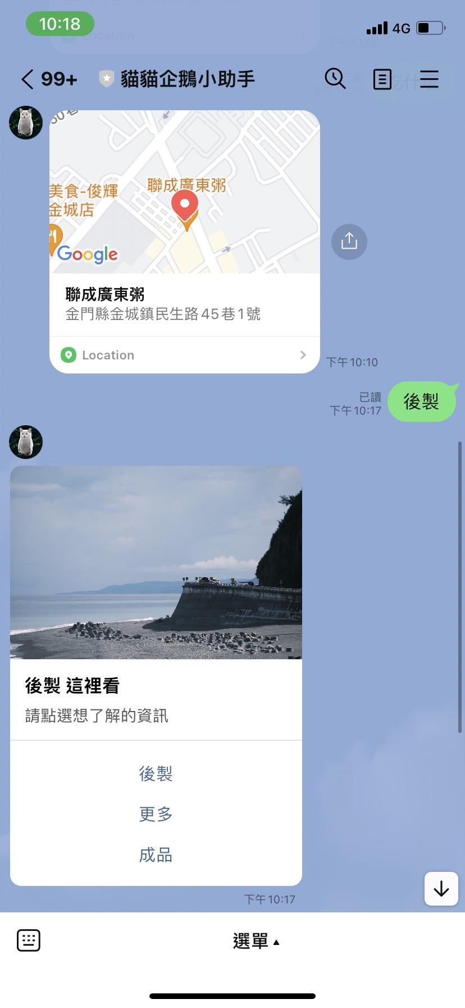
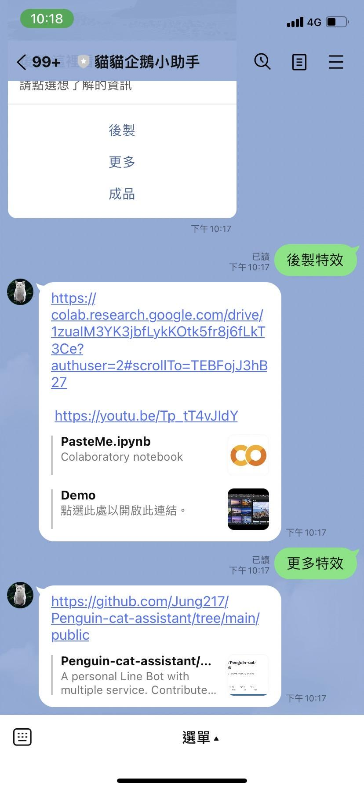
修圖工具
提供一簡易程式碼
讓使用者合成照片
體驗用Python
合成圖片

Slide 9
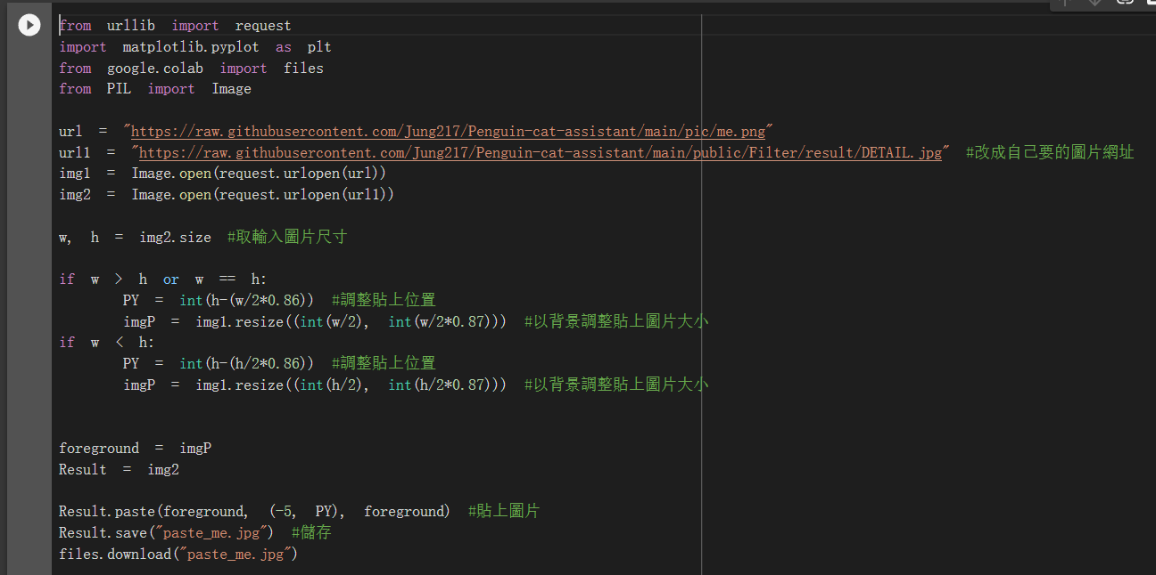

Slide 10
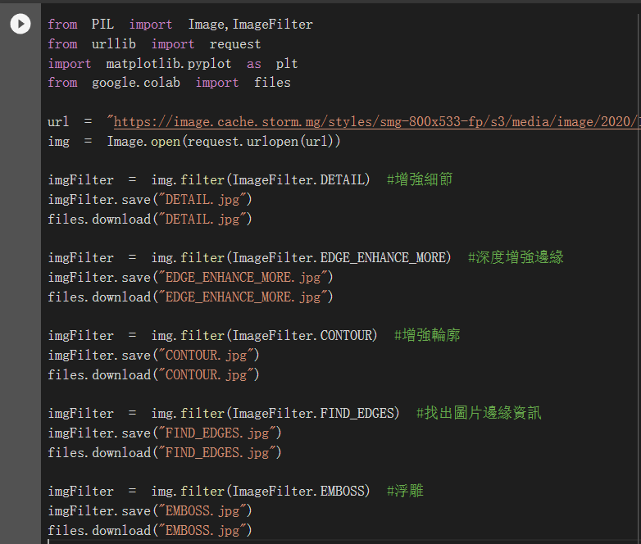
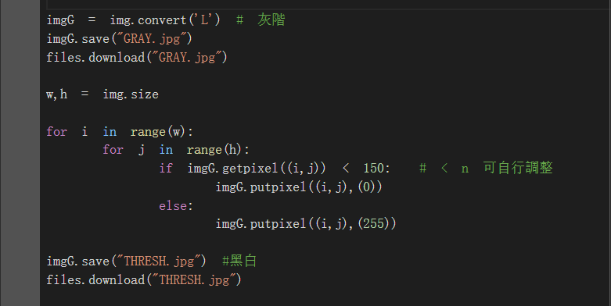

Slide 11
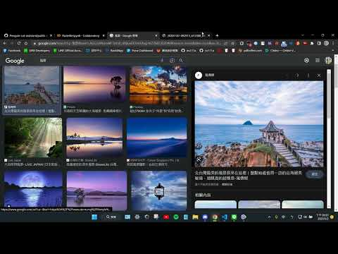
後製示範

Slide 12


成果圖片

Slide 13
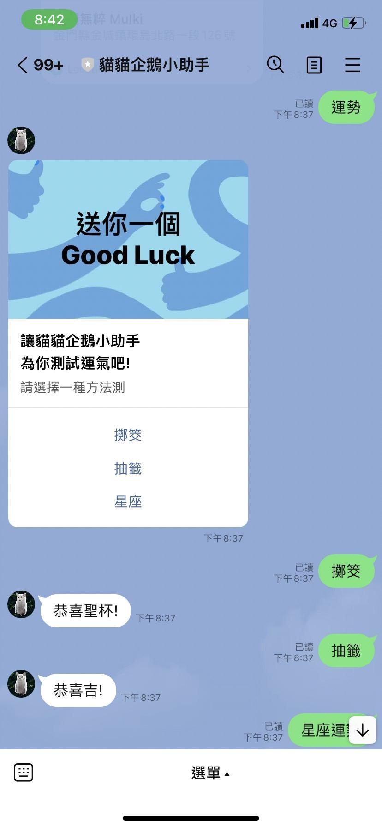
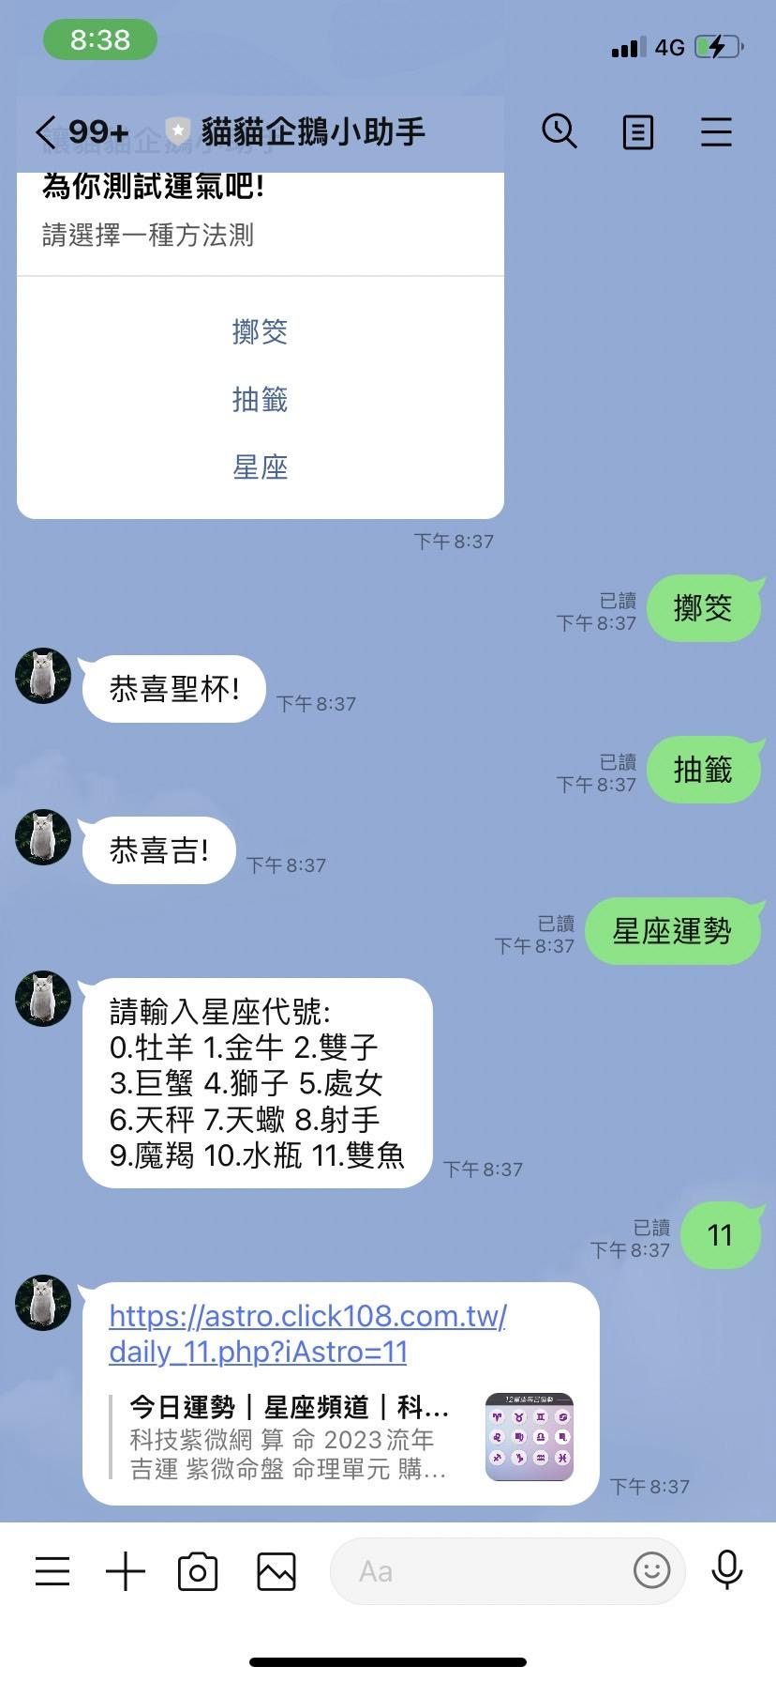
運勢
提供三種不同方式
不精確提供運勢資訊
抽籤
擲筊
星座

Slide 14
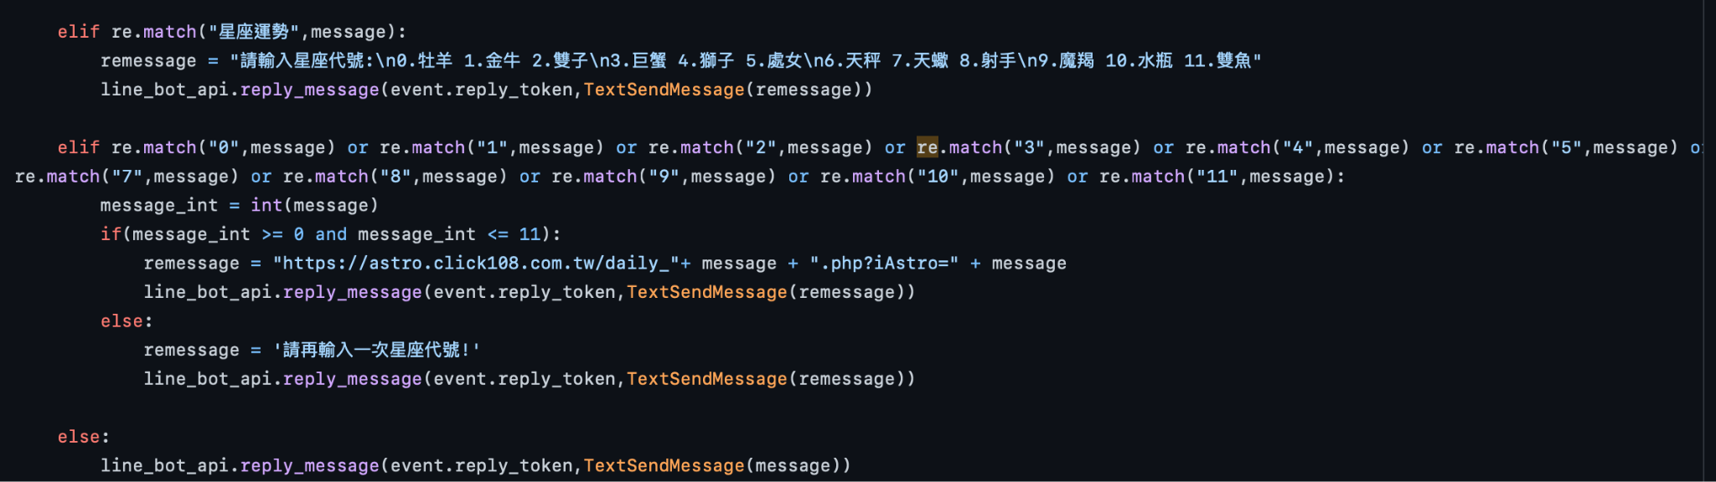

Slide 15
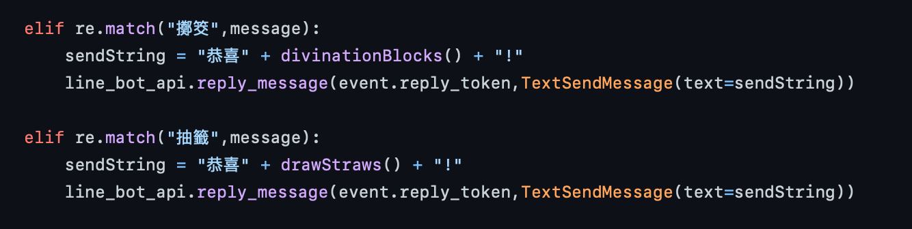
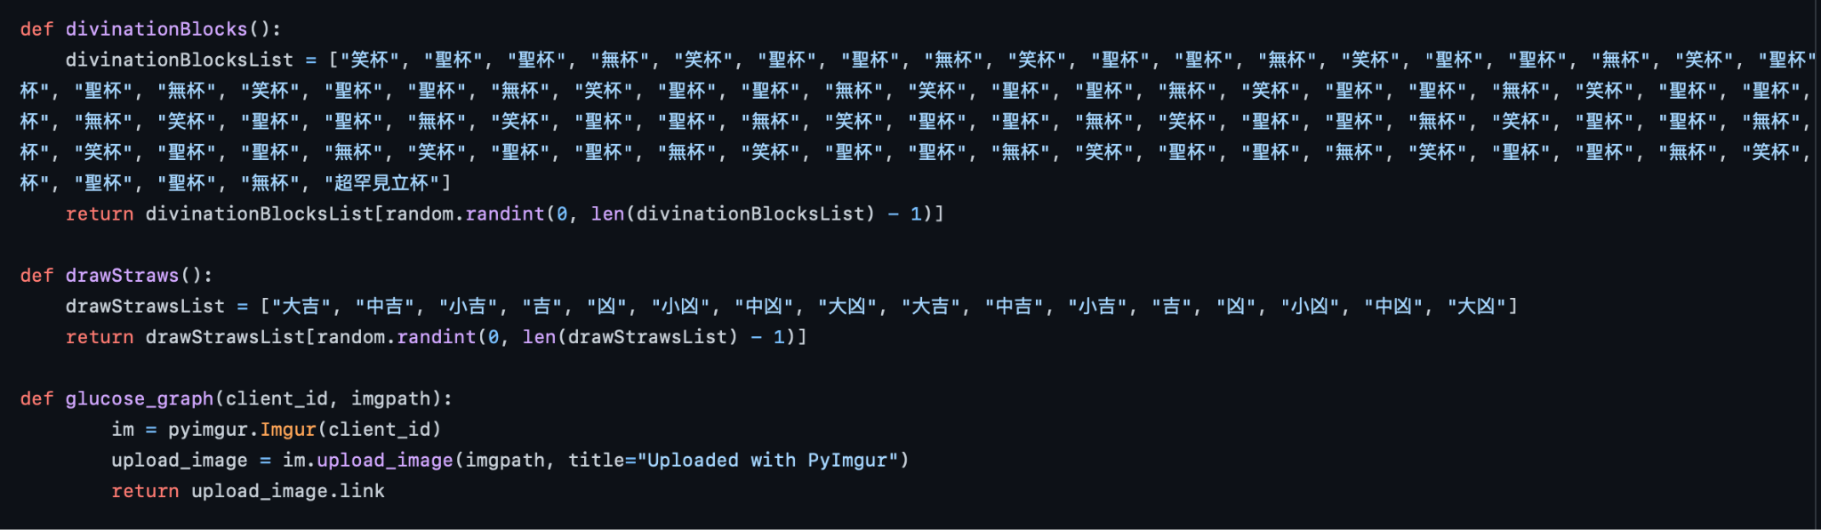

Slide 16
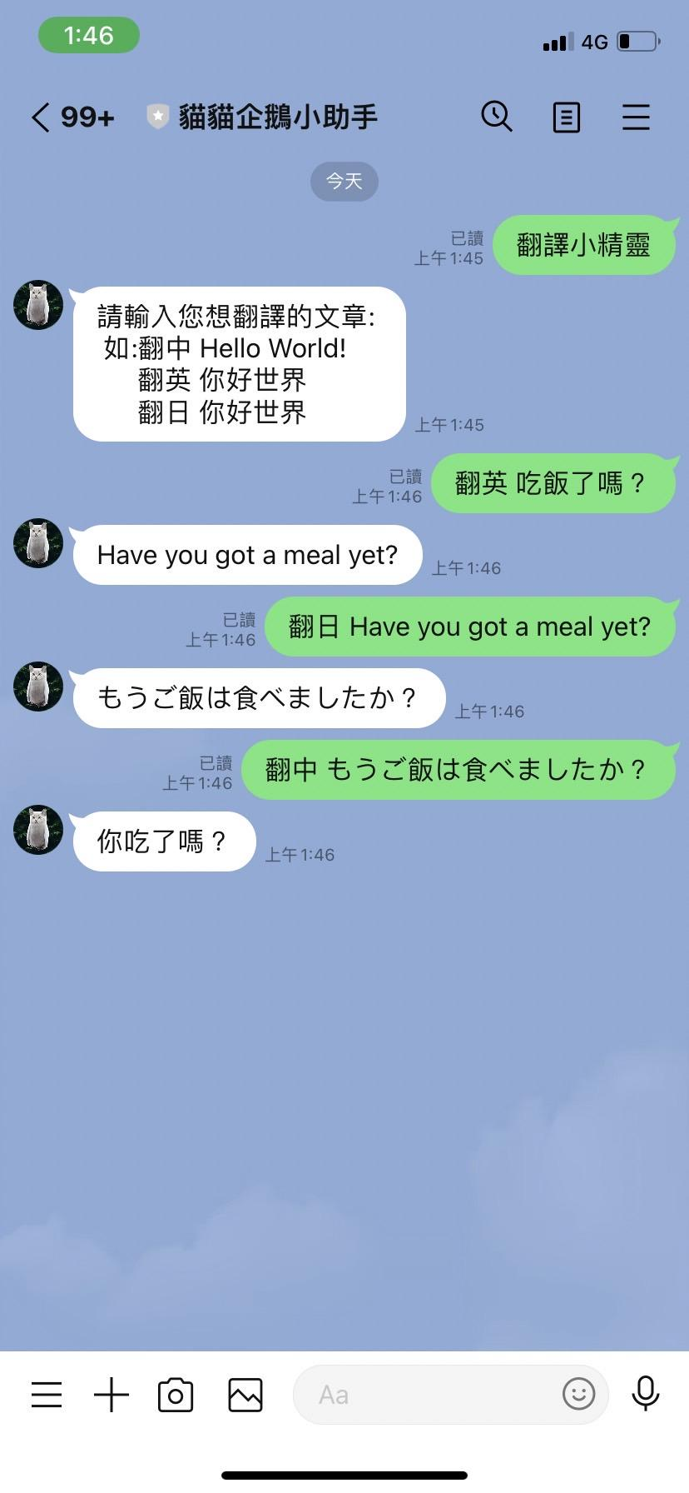
翻譯小精靈
用 googletrans import Translator
提供翻譯功能
以文字形式輸入
可翻成 中文 英文 日文 等
三種語言

Slide 17
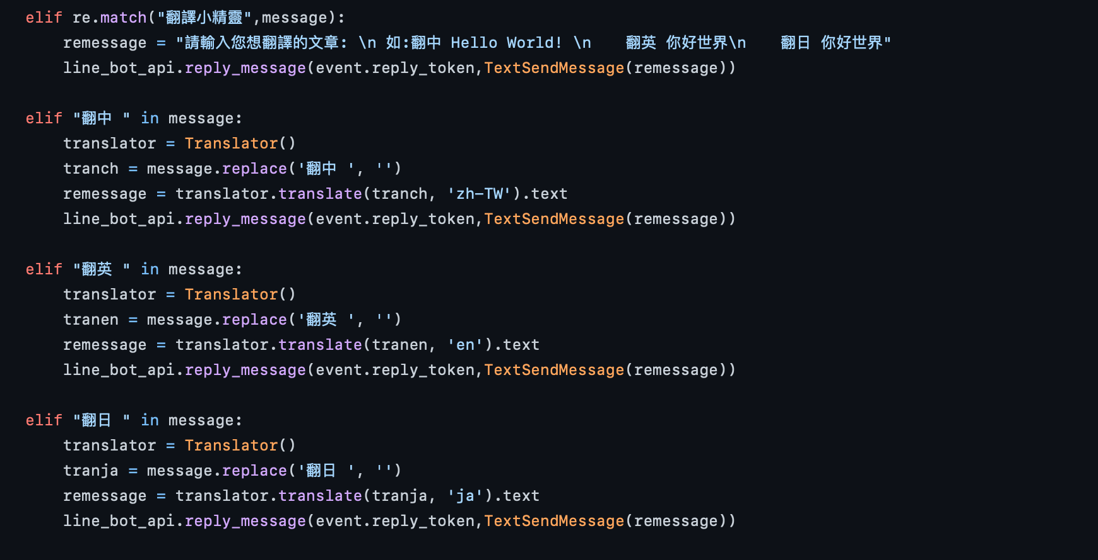

Slide 18
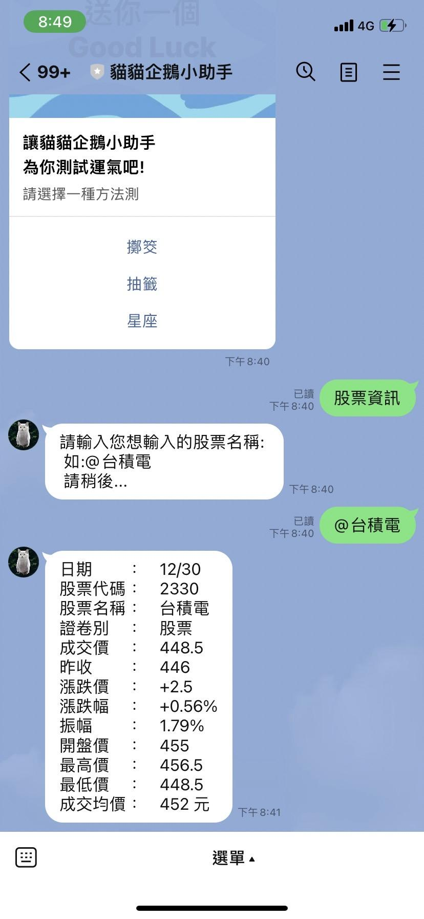
股票助手
能夠跳出使用者輸入的股票名稱資訊
如: 成交價、漲跌價、漲跌幅、
開盤價、最高價等等

Slide 19
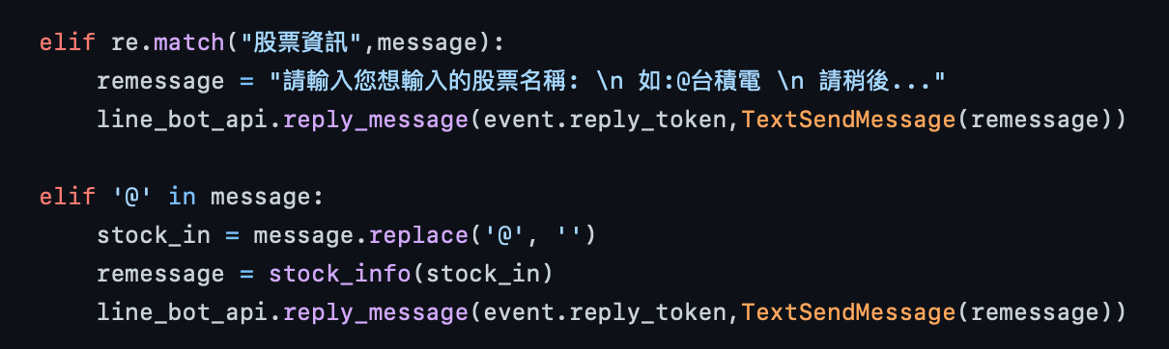

Slide 20
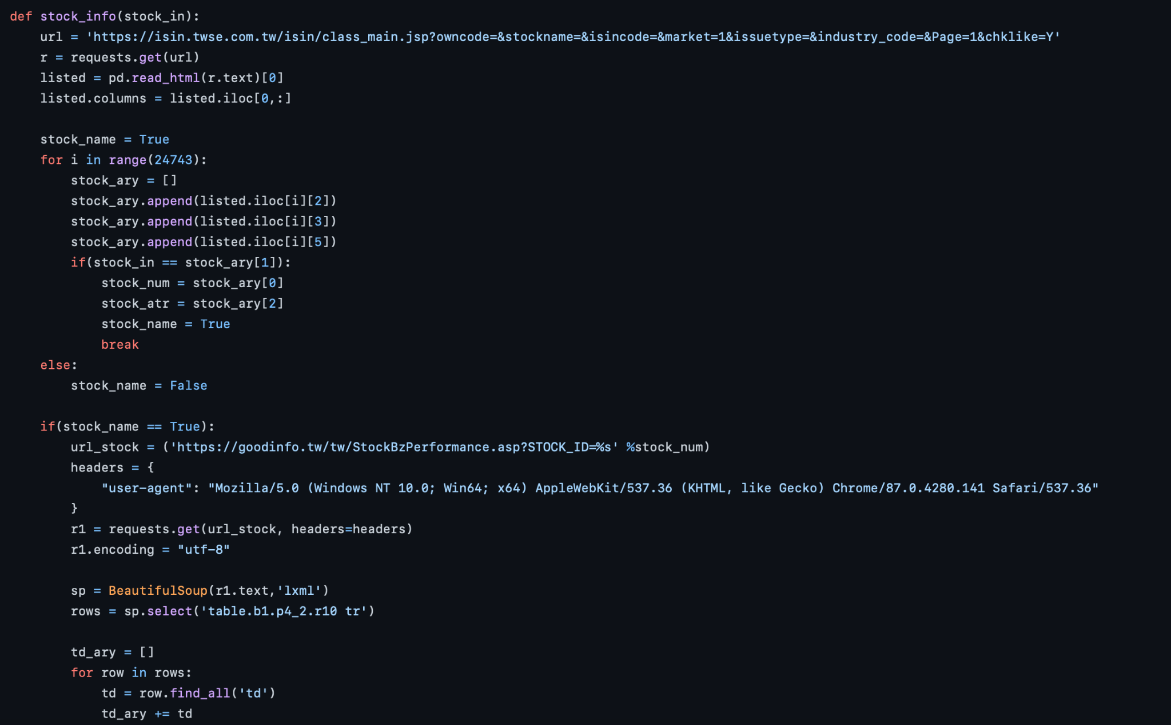

Slide 21
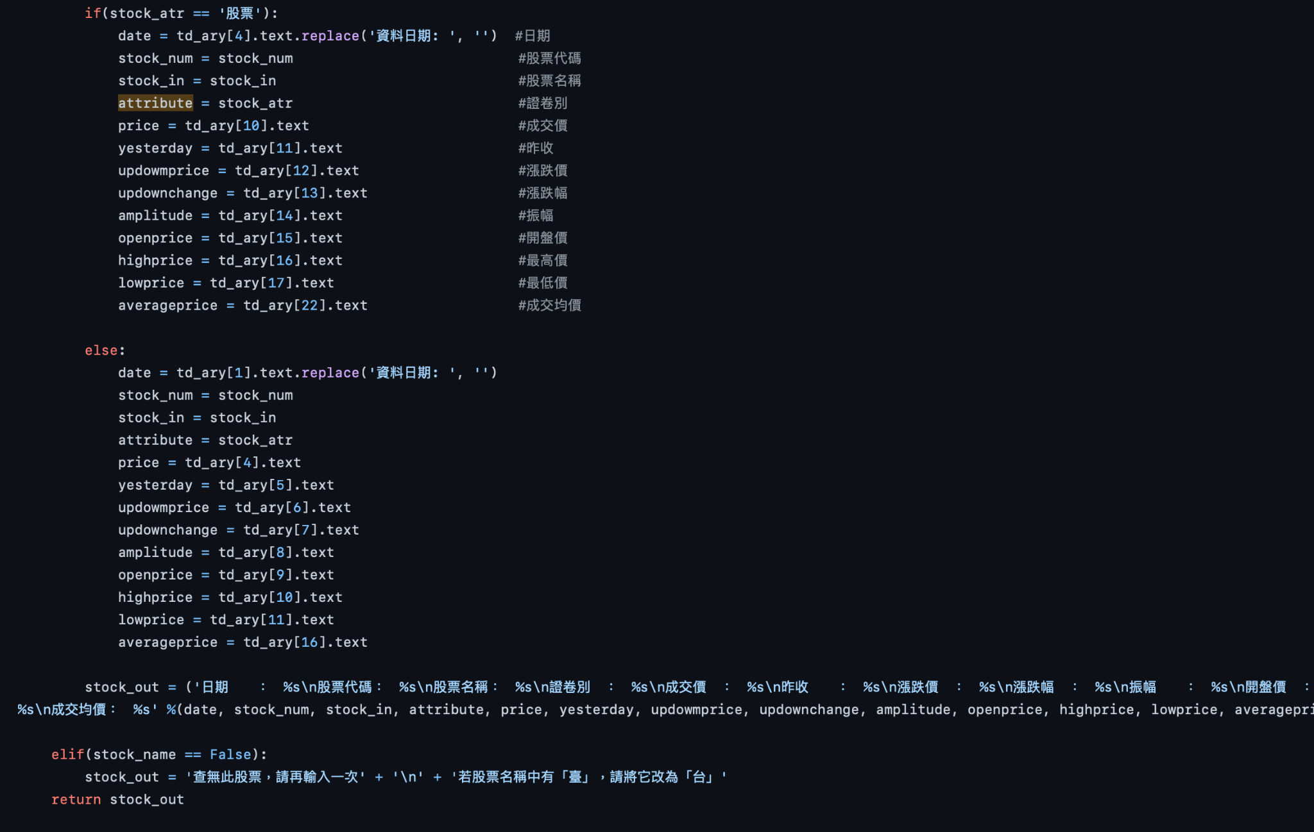

Slide 22
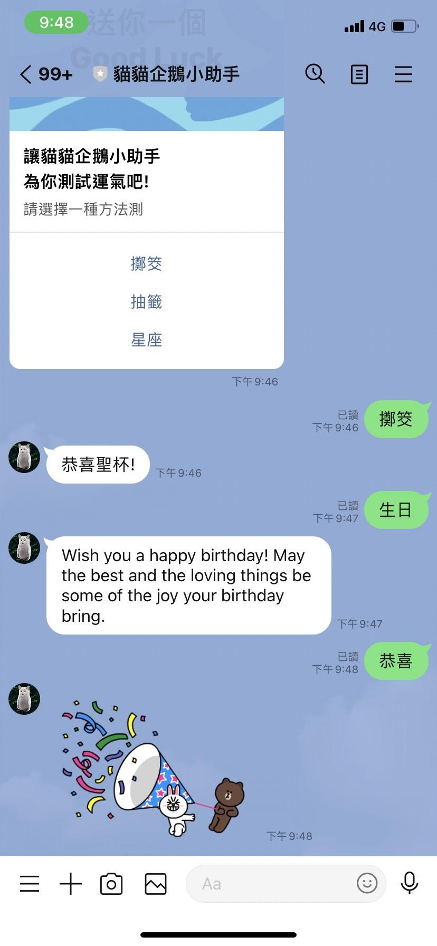
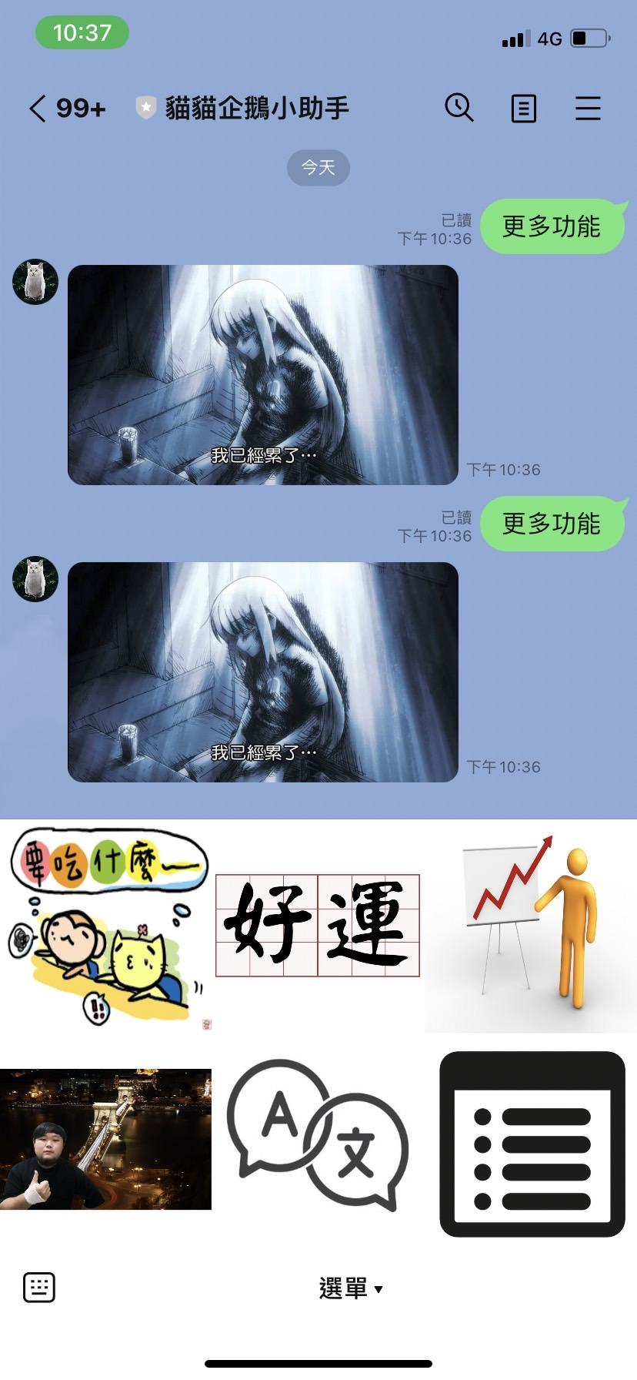
小彩蛋
大祕寶
祝福生日快樂
恭喜會傳貼圖
傳送金門大學位置
右下 更多功能 傳圖片

Slide 23
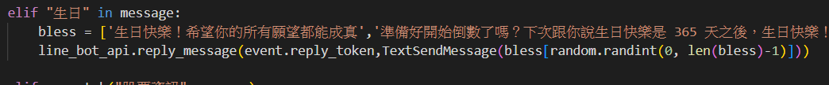
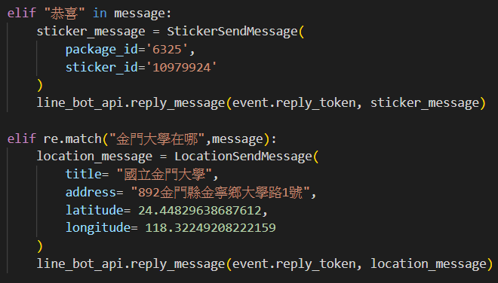

Slide 24
資料來源
https://github.com/Jung217/Penguin-cat-assistant
How to merge a transparent png image with another image using PIL
https://dashboard.heroku.com
https://chenchenhouse.com/category/program_transaction/python
https://www.flickr.com/photos/cjc217/

